Slide 1

SELAYANG PANDANG Tingkat Kesiapterapan Teknologi (TKT)
Direktorat Riset dan Pengabdian kepadaMasyarakat
Ditjen Penguatan Riset dan Pengembangan
April 2017

Slide 2
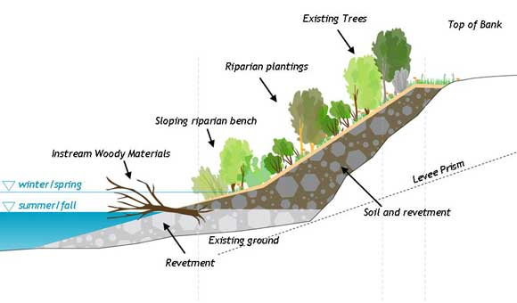
KEMENTERIAN RISET TEKNOLOGI DAN PENDIDIKAN TINGGI
TKT 1
Hulu
TKT 4
TKT 7
TKT 9
TKT 2
Hilir
TKT 3
TKT 6
TKT 5
RISET DASAR
TKT 8
RISET TERAPAN
RISET PENGEMBANGAN
Ilustrasi Hilirisasi Hasil Riset dan Pengembangan

Slide 3
BEBERAPA POIN PENTING
PERMENRISTEKDIKTI 42/2016
KEMENTERIAN RISET TEKNOLOGI DAN PENDIDIKAN TINGGI
PASAL 1 → Definisi
PASAL 2→ Tujuan TKT, Pengguna Hasil TKT
PASAL 3 →Pelaksanaan Pengukuran pada penelitian tahun sebelumnya
PASAL 4 → Acuan Pengukuran dan Penetapan TKT
PASAL 5 → 9 tingkatan TKT dan indikator yang ditetapkan melalui Kepdirjen
PASAL 6 → Penanggung jawab nasional dan Institusi, serta perangkat pendukung keseketariatan yang diatur pada pedoman umum
PASAL 7 → Pengukuran dilakukan secara online
PASAL 8 → Penanggungjawab institusi melaporkan hasil pengukuran riset tahun berjalan kepada penanggungjawab nasional paling lambat Maret tahun berikutnya
PASAL 9 → Pendanaan kegiatan pengukuran TKT
PASAL 10-11 → Masa berlaku TKT
LAMPIRAN → Pedoman umum

Slide 4
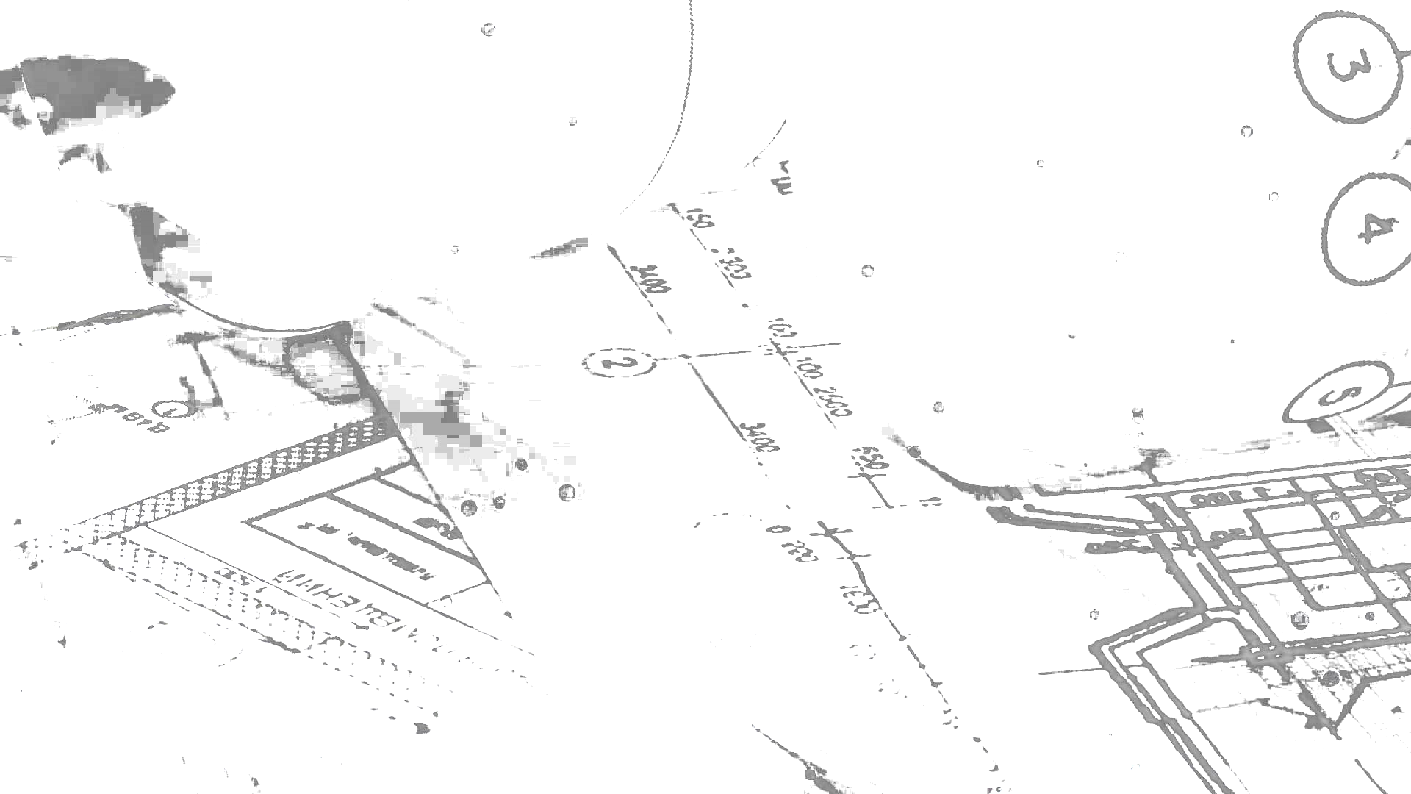
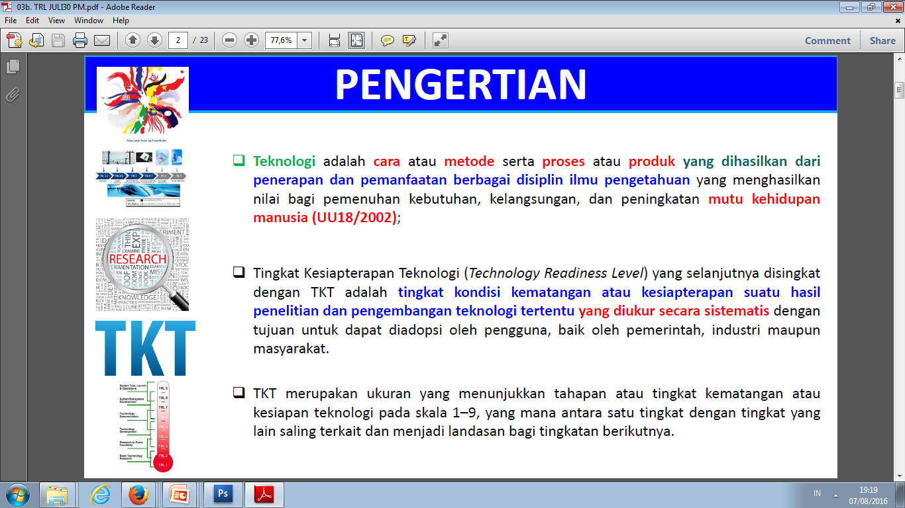
PERMENRISTEKDIKTI 42/2016
KEMENTERIAN RISET TEKNOLOGI DAN PENDIDIKAN TINGGI
PENGERTIAN

Slide 5
PERMENRISTEKDIKTI 42/2016
KEMENTERIAN RISET TEKNOLOGI DAN PENDIDIKAN TINGGI
Tujuan Permen
Pengukuran dan Penetapan Tingkat Kesiapterapan Teknologi bertujuan untuk:
mengetahui status Kesiapterapan Teknologi,
Membantu pemetaan kesiapterapan teknologi,
mengevaluasi pelaksanaan program atau kegiatan riset dan pengembangan;
Mengurangi risiko kegagalan dalam pemanfaatan teknologi; dan
meningkatkan pemanfaatan hasil riset dan pengembangan.
Hasil pengukuran TKT digunakan oleh
pengambil kebijakan dalam merumuskan, melaksanakan, dan mengevaluasi program riset dan pengembangan;
pelaku kegiatan dalam menentukan tingkat kesiapterapan teknologi untuk dimanfaatkan dan diadopsi; dan
pengguna dalam memanfaatkan hasil riset dan pengembangan.

Slide 6

9 TINGKATAN TKT DAN PENGUKURANNYA
Prinsip dasar dari teknologi diteliti dan dilaporkan
Formulasi konsep dan/atau aplikasi teknologi
Pembuktian konsep (proof-of-concept) fungsi dan/atau karakteristik penting secara analitis dan eksperimental
Validasi komponen/subsistem dalam lingkungan laboratorium
Validasi komponen/subsistem dalam suatu lingkungan yang relevan
Demonstrasi model atau prototipe sistem/subsistem dalam suatu lingkungan yang relevan
Demonstrasi prototipe sistem dalam lingkungan sebenarnya
Sistem telah lengkap dan handal melalui pengujian dan demonstrasi dalam lingkungan sebenarnya
Sistem benar-benar teruji/terbukti melalui keberhasilan pengoperasian
PERDIRJEN PENGUATAN RISBANG NO. 603/E1.2/2016
9 Tingkat dengan masing-masing tingkat memiliki indikator masing-masing
Umum dan Hard Engineering
Sofware
Pertanian/ Perikanan/ Peternakan
Kesehatan dan obat→ a)obat; b)vaksin; c) alkes
Sosial Humaniora
Seni

Slide 7
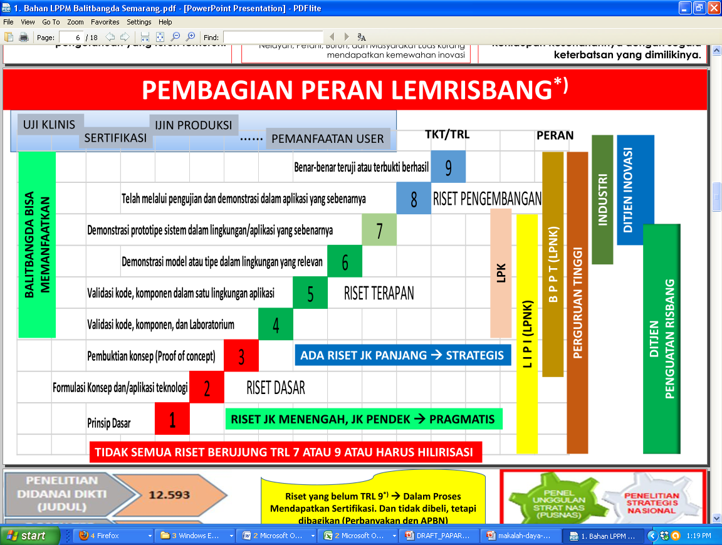
PEMBAGIAN PERAN LEMRISBANG
KEMENTERIAN RISET TEKNOLOGI DAN PENDIDIKAN TINGGI

Slide 8

SKEMA PEMBIAYAAN RISET
KEMENTERIAN RISET TEKNOLOGI DAN PENDIDIKAN TINGGI
PKPT, PDD, PTP, PMSDU, PPD
TEKNOLOGI
YANG DIMANFAATKAN
INDUSTRI
PBK
PSN
1 2 3 4 5 6 7 8 9
PKLN
P3S
PUSN
PDUPT
PTUPT
PPUPT
INSINAS
PPTI

Slide 9
Bagaimana Mengukurnya?
KEMENTERIAN RISET TEKNOLOGI DAN PENDIDIKAN TINGGI
Pengukuran dilakukan dengan mengukur capaian indikator dari setiap tingkatan kesiapterapan teknologi
Pengukur terdiri dari Koordinator penelitian, Verifikator pengukuran (tim Penilai), dan validator pengukuran (Penanggung Jawab pengukuran)
Para koordinator penelitian melakukan self assessment terhadap teknologi hasil penelitian dan pengembangannya melalui online
Verifikator melakukan verifikasi terhadap hasil self assessment, dan penangggung Jawab melakukan validasi
Berbasis online
Paling lambat setiap tahun akhir Maret untuk kegiatan yang telah dilakukan pada tahun sebelumnya
Dan atau.... Sesuai persyaratan insentif yang diajukan

Slide 10
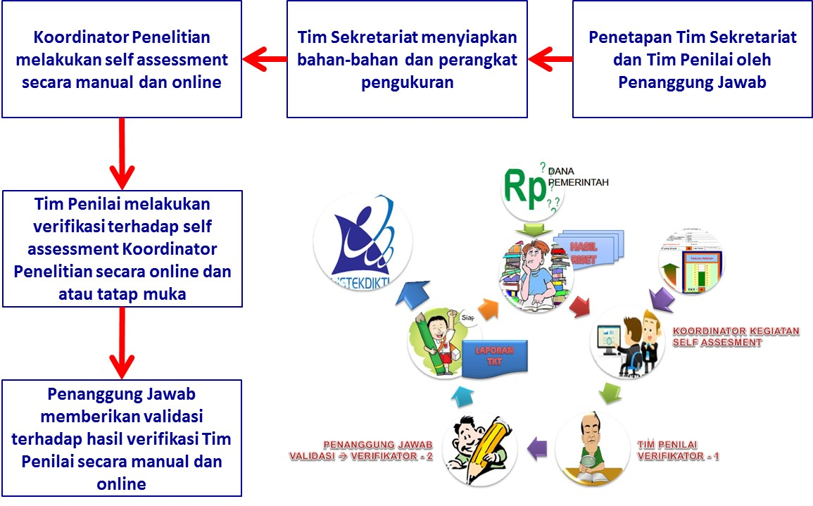
KEMENTERIAN RISET TEKNOLOGI DAN PENDIDIKAN TINGGI
PASAL 6 DAN PEDOMAN UMUM
ALUR PENGUKURAN DAN PENETAPAN
TINGKAT KESIAPTERAPAN TEKNOLOGI

Slide 11
Alur Kerja TKT Online:
KEMENTERIAN RISET TEKNOLOGI DAN PENDIDIKAN TINGGI
REGISTRASI
ENTRI DATA PENELITI
ENTRI DATA KEGIATAN LITBANG
SELF ASSESSMENT
VERIFIKASI
VALIDASI
STATUS TKT

Slide 12
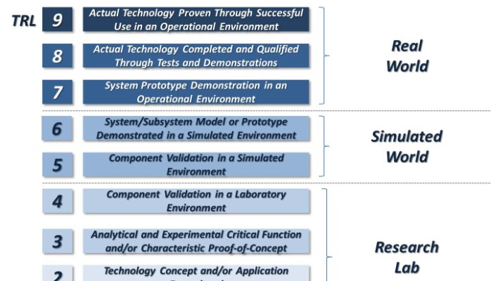

Slide 13



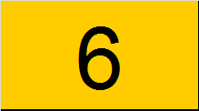
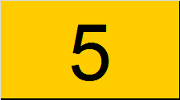
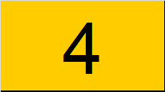



Output Litbang / Riset
Aplikasi / Penerapan
Diffusion
Rahasia Dagang
Model
Innovation
Paten
β-test
Merek
Uji Lapangan
Model
Invention
Innovation
Paten
Sirkuit Terpadu
α-test
Desain Industri
Uji Laboratorium
Paten
Model
Hak Cipta
Exploration
Research Question

Slide 14
T
K
T
Tingkat
Kesiap(terap)an
Teknologi
TRL (Technology Readiness Level )
Notes:
14

Slide 15
TKT = TINGKAT KESIAPTERAPAN TEKNOLOGI
TKT adalah “Indikator” yang menunjukkan seberapa siap/ matang suatu teknologi untuk diterapkan. (dalam Perspektif Obyektif) dengan Skala 1 - 9
Notes:
15

Slide 16
TKT  Informasi Teknologi / Hasil Litbang
►Salah satu penentu keberhasilan pengembangan dan pemanfaatan teknologi & hasil litbang.
Pengukuran TKT :
untuk MENGETAHUI informasi tentang status kesiapan/ kematangan teknologi hasil rekayasa / riset untuk diterapkan.
Untuk EVALUASI dan PERENCANAAN untuk meningkatkan kesiapan teknologinya.
16
Notes:
16

Slide 17
UU No.18 Tahun 2002, Pasal 1:
Teknologi adalah : cara atau metode serta proses atau produk yang dihasilkan dari penerapan dan pemanfaatan berbagai disiplin ilmu pengetahuan yang menghasilkan nilai bagi pemenuhan kebutuhan, kelangsungan, dan peningkatan mutu kehidupan manusia.

Slide 18
Amanah Konstitusi : Undang-Undang Dasar 1945, pasal 31 ayat (5)
Pemerintah memajukan iptek dengan menjunjung tinggi nilai-nilai agama dan persatuan bangsa untuk memajukan peradaban serta kesejahteraan umat manusia.

Slide 19
Informasi TKT; berguna untuk:
Penghasil Teknologi / Pelaku Riset: Menyediakan informasi status teknologi (hasil litbang) yg dihasilkan dan memungkinkan peningkatan pemanfaatannya. Untuk fokus pengembangan program dan teknologi dalam peningkatan kapasitas litbang.
Pengguna Teknologi: Tersedianya informasi status teknologi yg dapat digunakan untuk keputusan investasi dan pemanfaatan teknologi.
Penentu Kebijakan: misalnya dalam menentukan besarnya upaya (insentif dan pendanaan) untuk memperkecil kesenjangan dan keterkaitan antara penyedia dan pengguna teknologi.

Slide 20
Sistem Pendukung Keputusan (Decision Supporting System)

Slide 21
Pengukuran TKT (Tingkat Kesiapterapan Teknologi)
Perkembangan 2016
TKT – Online http://tkt.ristekdikti.go.id
Permenristekdikti 42/2016
TKT / TRL – (Offline) 2005 - Sekarang
Permenristekdikti No. 42 Tahun 2016
* Berbasis bukti (evidence): AKTIVITAS dan/atau HASIL YANG DICAPAI.

Slide 22
Pengukuran TRL / TKT
Pengukuran TRL (off-line)
Metode / Cara Pengukuran:
Persyaratan
Form Isian
Bukti (Evidence)
Cara Pengukuran
Hasil Pengukuran
Rekomendasi Tindak Lanjut
Inisiasi Metoda & Pengukuran TRL
Pengukuran TRL
2005  2015
2016 - Sekarang
Januari 2016
Metode / Cara Pengukuran:
Persyaratan (account/password)
Cara Pengukuran
Bukti Pendukung
Cara Penilaian [diisi Peneliti (self assessment) / verifikasi /validasi ]
Pemantauan
Kebijakan, Intervensi dan Tindak Lanjut
Pengukuran TRL (on-line)
Permenristekdikti No.42 / 2016
Pengukuran dan Penetapan TKT (Tingkat Kesiapterapan Teknologi) 1 Juli 2016 dan di-Undangkan 13 Juli 2016
Permenristekdikti No.69 / 2016
RBO
42/2016

Slide 23
Kompetensi Penilai TKT (ASESOR TKT); sedang disiapkan
Jenjang Asesor TKT | Peran | Tugas dan Kewenangan | Persyaratan Paket Unit Kompetensi (Kode Unit)
Asesor Muda TKT | Asesor TKT | Membantu Lead Asesor TKT dalam melakukan pekerjaan: kajian awal untuk mengenali produk teknologi yang di-ases; pelaksanaan asesmen dan pengukuran TKT; pengumpulan bukti; analisa bukti; pengendalian bukti; pembuatan draf laporan; penyusunan draft berita acara pengukuran TKT. | ASE.TKT01.002.01 ASE.TKT01.003.01 ASE.TKT01.004.01 ASE.TKT01.005.01 ASE.TKT02.007.01 ASE.TKT02.08.01 (6 unit kompetensi)
Asesor Madya TKT | Lead Asesor TKT | Melaksanakan dan/atau mengkoordinasikan pekerjaan asesmen TKT: Membentuk Tim Audit; pengenalan produk teknologi; penyusunan rencana asesmen dan pengukuran TKT; memimpin asesmen dan pengukuran TKT; penyiapan instrumen asesmen; pengumpulan bukti; penyiapan berita acara pengukuran TKT; analisa bukti; penyusunan kesimpulan, rekomendasi dan laporan hasil asesmen TKT. | ASE.TKT01.001.01 ASE.TKT01.006.01 ASE.TKT02.09.01 ASE.TKT03.012.01 ASE.TKT03.013.01 ASE.TKT03.014.01 ASE.TKT03.015.01 (7 unit kompetensi)
Asesor Utama TKT | Technical Manager (Pengendali), Verifikator hasil asesmen dan pengukuran TKT | Mensupervisi (memonitor) aktivitas pelaksanaan asesmen dan pengukuran TKT; Mereveiw draf laporan hasil asesmen dan pengukuran TKT; Melaksanakan tugas verifikasi terhadap hasil asesmen dan pengukuran TKT; Membuat berita acara verifikasi terhadap hasil asesmen dan pengukuran TKT; Membuat laporan hasil verifikasi kepada Kepala Unit/institusi/lembaga untuk selanjutnya dilakukan validasi dan approval. | ASE.TKT02.010.01 ASE.TKT02.011.01 ASE.TKT04.016.01 ASE.TKT04.017.01 ASE.TKT04.018.01 ASE.TKT04.019.01 (6 unit kompetensi)

Slide 24

Aktivitas Riset
Hasil Riset
Hasil Riset
LDP
TUK
PENGUKURAN
TKT
LSP
Asesor Utama
Asesor Madya
Asesor Muda
PROFESI:
Asesor Kompetensi
Skema Sertifikasi
Modul Diklat
Materi Uji
Kerangka Kerja / Framework Perngukuran TKT
Standar Kompetensi Kerja (SKKNI/SKKK)
Kode Etik Standar Pelaksanaan
Pedoman
Metode /Tools
Teknometer

Slide 25





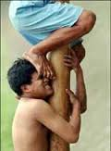
Roadmap Capaian 2017-2019
Berfungsinya Kelembagaan Pengukuran TKT & Kompetensi Asesor Tingkat Kesiapan Teknologi untuk mendorong peningkatan penguasaan dan pemanfaatan Teknologi untuk Pembangunan Indonesia
Kelembagaan & Asesor TKT  Penguasaan/ Pemanfaatan Teknologi
Outcome
Output
Penyusunan Standar dan Kelembagaan Pengukuran Tingkat Kesiapan Teknologi
Sertifikasi Profesi
Pengembangan Sistem & Kelembagaan TKT
Kerjasama LDP dan TUK
Pengembangan Sistem dan Kelembagaan TKT
Pelatihan Asesor Pengukuran TKT
Pengembangan Kelembagaan
Aktivitas
Rancangan Pengembangan Sistem Pengukuran TKT
Pengembangan Skema Kompetensi di LSP BPPT
Program Pengembangan Metoda & Tools Untuk Strategi dan Audit Teknologi
Menyiapkan Standar Kompetensi (SKKK)
Modul Pelatihan
Materi Uji

Slide 26
Pengukuran TRL - Online
* Berbasis bukti (evidence): AKTIVITAS dan/atau HASIL YANG DICAPAI.

Slide 27
http://tkt.ristekdikti.go.id/

Slide 28
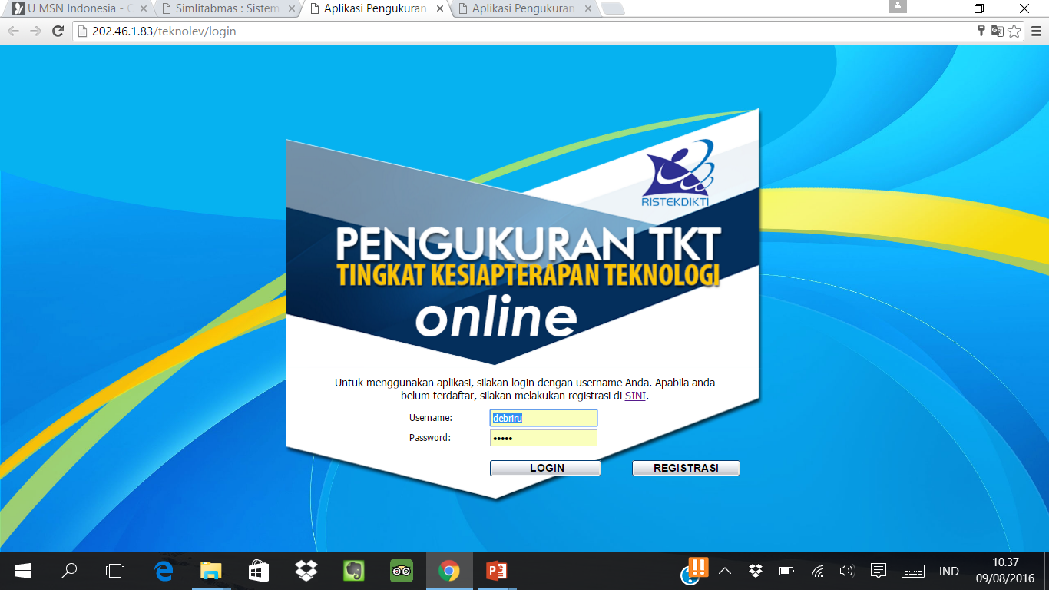
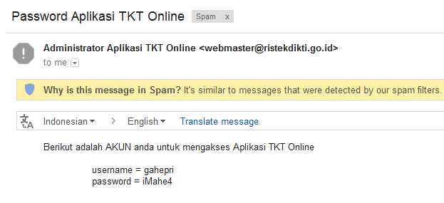
KEMENTERIAN RISET TEKNOLOGI DAN PENDIDIKAN TINGGI
Untuk peneliti yang sudah memiliki username dan password, langsung ke halaman LOGIN
Untuk peneliti yang belum memiliki username dan password, silakan ke halaman REGISTRASI

Slide 29
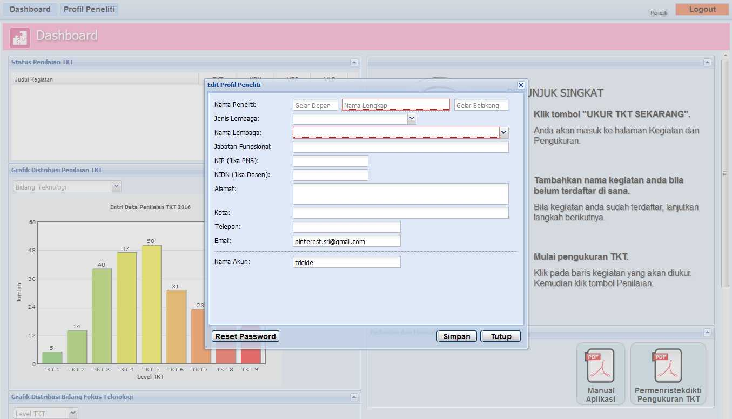
KEMENTERIAN RISET TEKNOLOGI DAN PENDIDIKAN TINGGI
Untuk LOGIN pertama, peneliti diminta melengkapi data pribadi.

Slide 30
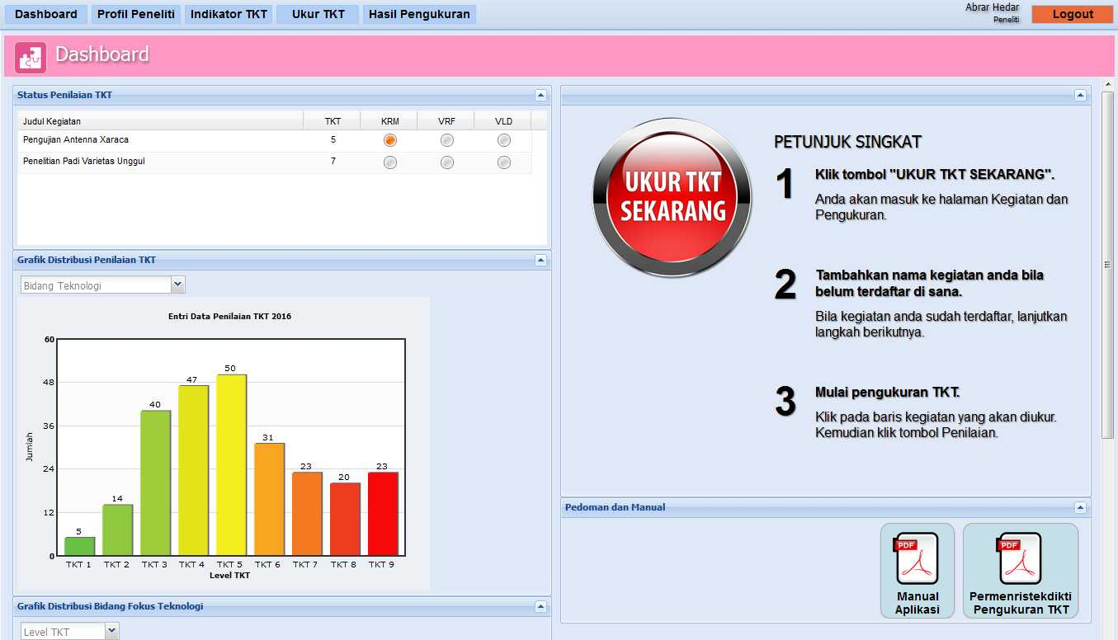
KEMENTERIAN RISET TEKNOLOGI DAN PENDIDIKAN TINGGI

Slide 31
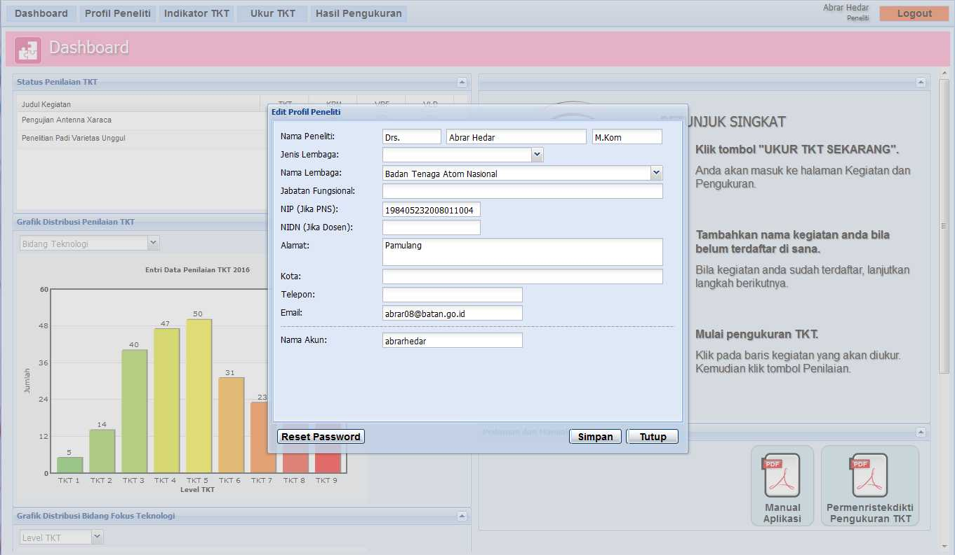
KEMENTERIAN RISET TEKNOLOGI DAN PENDIDIKAN TINGGI

Slide 32
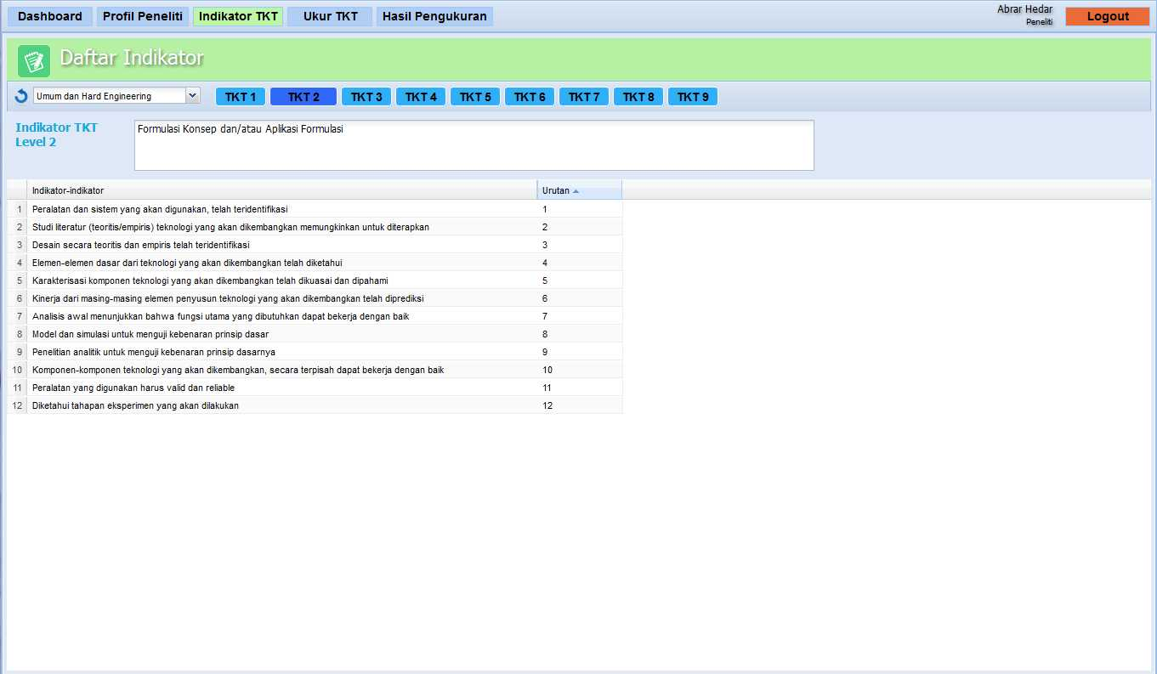
KEMENTERIAN RISET TEKNOLOGI DAN PENDIDIKAN TINGGI
Umum dan Hard Engineering
Sofware
Pertanian/ Perikanan/ Peternakan
Kesehatan dan obat→ a)obat; b)vaksin; c) alkes
Sosial Humaniora
Seni

Slide 33
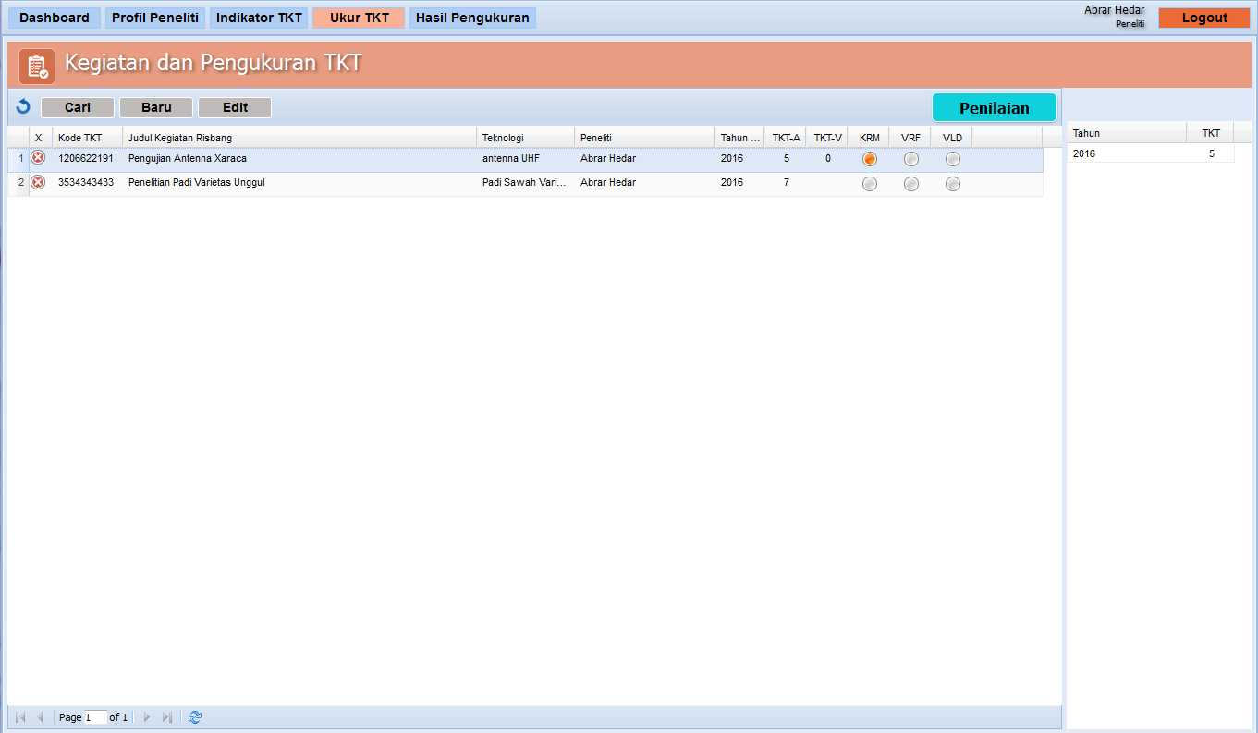
KEMENTERIAN RISET TEKNOLOGI DAN PENDIDIKAN TINGGI
LEGENDA
TKT-A : TKT SELF ASSESSMENT
TKT-V : TKT VERIFIKASI
KRM : DATA TKT SUDAH DIKIRIM
VRF : DATA TKT SUDAH DIVERIFIKASI
VLD : DATA TKT SUDAH DIVALIDASI
Pengukuran TKT dilakukan setelah kegiatan yang akan diukur TKTnya sudah dientri ke dalam aplikasi

Slide 34
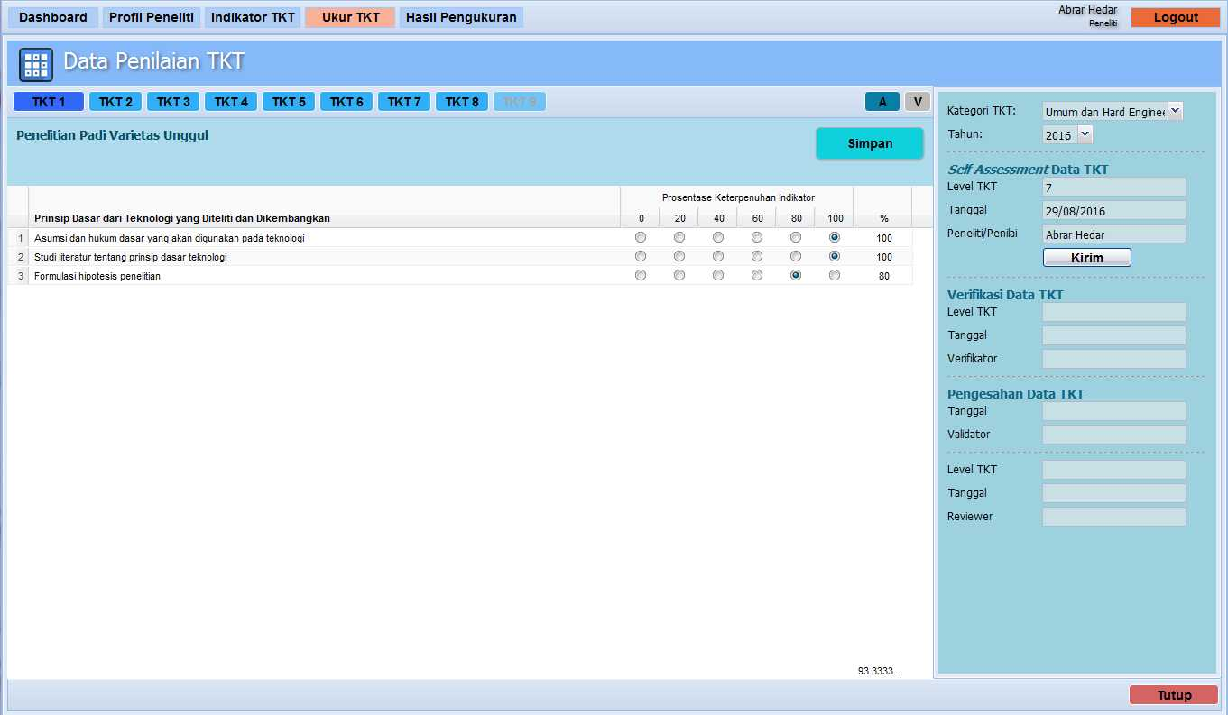
KEMENTERIAN RISET TEKNOLOGI DAN PENDIDIKAN TINGGI
Setelah kegiatan dipilih, masuk ke halaman penilaian untuk mengukur nilai masing-masing indikator untuk setiap levelnya secara bertahap

Slide 35
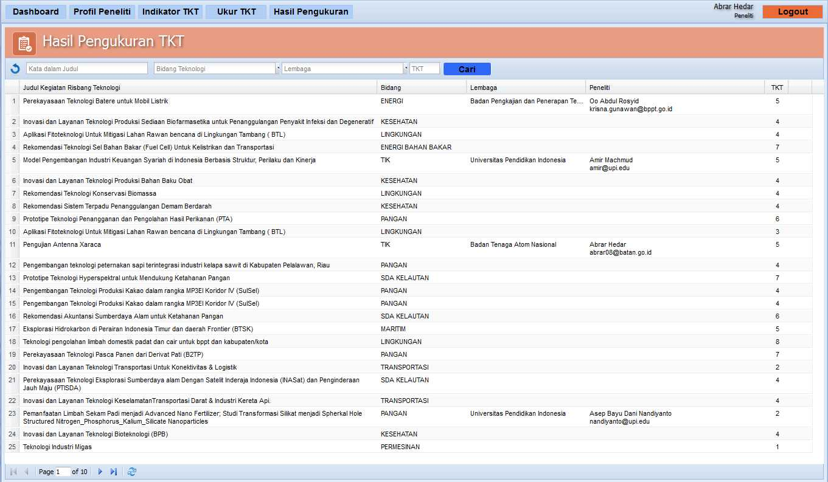
KEMENTERIAN RISET TEKNOLOGI DAN PENDIDIKAN TINGGI
Menampilkan Hasil Pengukuran TKT Secara Keseluruhan yang Masuk ke dalam Sistem

Slide 36
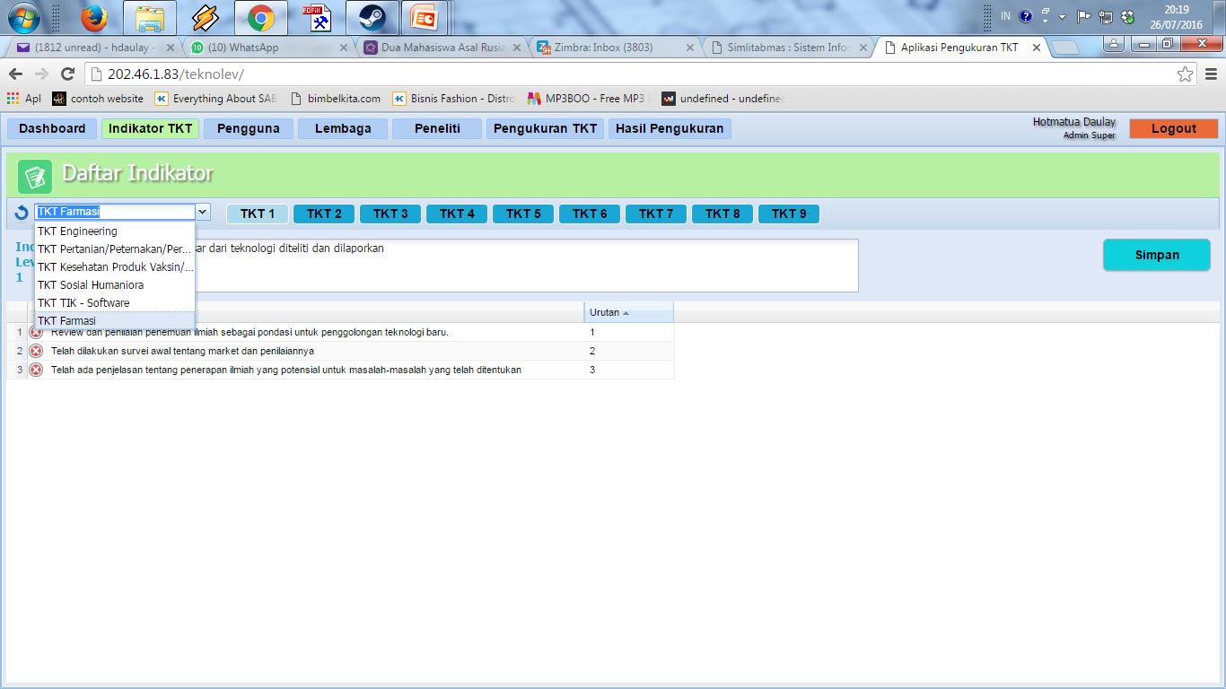
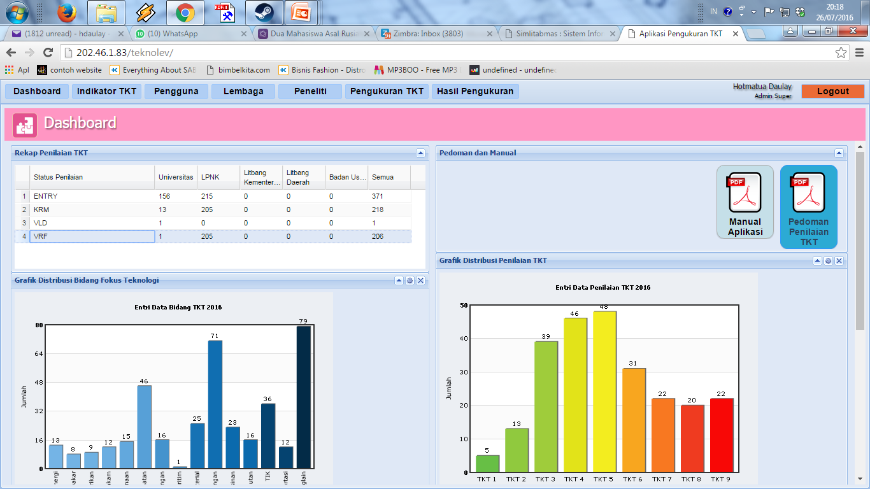
Ermalina → Sjaeful Irwan→ sjaeful@ristekdikti.go.id Roosida Taulani → roosida@ristekdikti.go.id
KEMENTERIAN RISET TEKNOLOGI DAN PENDIDIKAN TINGGI
Permen Ristekdikti No. 42 Tahun 2016 tentang Pengukuran dan Penetapan Tingkat Kesiapterapan Teknologi
Indikator Setiap Tingkat Kesiapterapan Teknologi
Download pada:
http://risbang.ristekdikti.go.id atau
Website online TKT:
http://tkt.ristekdikti.go.id
Untuk problem dalam penggunaan aplikasi dan masukan-masukan untuk perbaikan dan penyempurnaan aplikasi, silakan menghubungi Sekretariat TKT Online:

Slide 37
KEMENTERIAN RISET TEKNOLOGI DAN PENDIDIKAN TINGGI
SIMULASI TKT ONLINE
http://tkt.ristekdikti.go.id

